Slide 1
计算机辅助电路分析
——Multisim仿真
www.wintsd.com

Slide 2
Multisim 基础
Electronics Workbench (EWB)是加拿大IIT公司于八十年代末、九十年代初推出的用于电路仿真与设计的EDA软件，又称为“虚拟电子工作台”。
IIT公司从EWB6.0版本开始，将专用于电路仿真与设计模块更名为MultiSim，大大增强了软件的仿真测试和分析功能，大大扩充了元件库中的仿真元件数量，使仿真设计更精确、可靠。
Multisim意为“万能仿真 ”
Notes:
EDA:电子设计自动化
Ultiboard:印制电路板布局模块
Commsim:通信电路分析与设计模块

Slide 3
一、主要功能
直流工作点分析
交流分析
暂态分析
傅立叶分析
噪声分析
失真分析
直流扫描
灵敏度分析
参数扫描
温度扫描
零-极点分析
传输函数分析
最坏情况分析
……

Slide 4
二、主要特点
仿真的手段切合实际，选用的元器件和测量仪器与实际情况非常接近；并且界面可视、直观。
绘制电路图所需的元器件、仪器、仪表以图标形式出现，选取方便，并可扩充元件库。
可以对电路中的元器件设置故障，如开路、短路和不同程度的漏电等，针对不同故障观察电路的各种状态，从而加深对电路原理的理解。

Slide 5
二、主要特点
在进行仿真的同时，它还可以存储测试点的所有数据、测试仪器的工作状态、显示波形和具体数据，列出所有被仿真电路的元器件清单等。
有多种输入输出接口，与SPICE软件兼容，可相互转换。Multisim产生的电路文件还可以直接输出至常见的Protel、 Tango、Orcad等印制电路板排版软件。

Slide 6
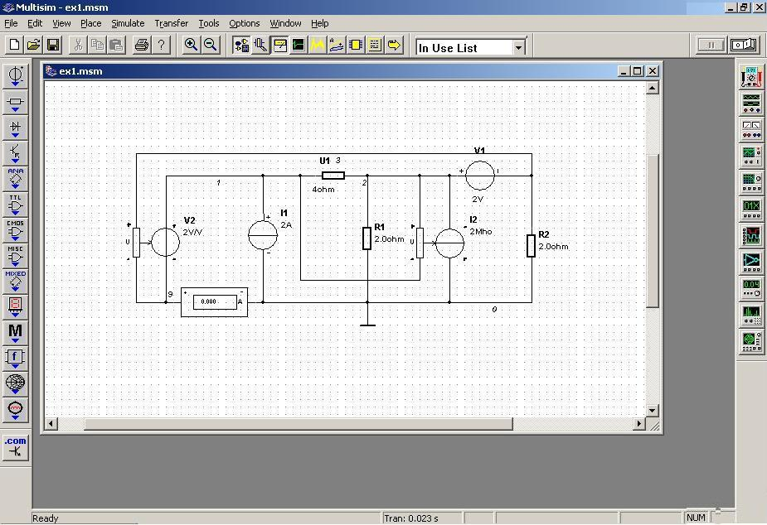
三、Multisim界面介绍
使用中
元件列表
仿真开关
菜单
设计
工具栏
系统
工具栏
元件
工具栏
仪器仪表工具栏
电路图
编辑窗口
.com按钮
状态栏

Slide 7
菜单
View：调整视图窗口
Place：在编辑窗口中放置节点、元器件、总线、输入/输出端、文本、子电路等对象
Simulate：提供仿真的各种设备和方法
Transfer：将所搭电路及分析结果传输给其他应用程序
Tools：用于创建、编辑、复制、删除元件
Options：对程序的运行和界面进行设置
Notes:
点击右键出现view、place、option相关选项

Slide 8





设计工具栏
器件按钮，缺省显示。当选择该按钮时，
器件选择器显示。
器件编辑器按钮，用以调整或增加器件。
Tools的快捷方式
仪表按钮，用以给电路添加仪表或观察
仿真结果。
仿真按钮，用以开始、暂停或结束仿真。
分析按钮，用以选择要进行的分析。

Slide 9




后分析器按钮，用以进行对仿真结果的进
一步操作。
VHDL/Verilog按钮，用以使用VHDL模型
进行设计
VHDL：VHSIC Hardware Description Language
VHSIC：Very High Speed Integrated Circuit
报告按钮，用以打印有关电路的报告
传输按钮，用以与其它程序通讯，比如与Ultiboard通讯；也可以将仿真结果输出到
像MathCAD和Excel这样的应用程序。

Slide 10
元件工具栏
电源库
其他数字元件库
基本元件库
混合芯片库
二极管库
指示部件库
晶体管库
其他部件库
模拟元件库
控制部件库
TTL元件库
射频器件库
COMS元件库
机电类元件库

Slide 11

仪器仪表工具栏
从左到右分别是：数字万用表、函数发生器、示波器、波特图仪、字信号发生器、逻辑分析仪、瓦特表、逻辑转换仪、失真分析仪、网络分析仪、频谱分析仪
注：电压表和电流表在指示器件库，而不是仪器库中选择

Slide 12
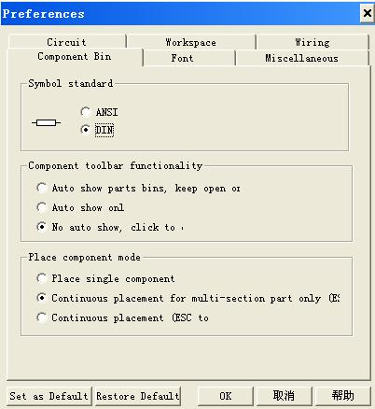
四、定制Multisim用户界面
操作：
设置菜单栏Option /Preferences中各属性
选择元件的符号标准
ANSI：美国标准
DIN：欧洲标准。

Slide 13
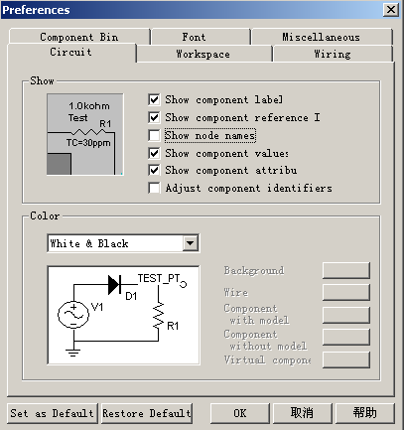
选择元件、节点及
连接线上所要显示
的说明文字等
设置电路编辑窗口
元器件和背景的颜色

Slide 14
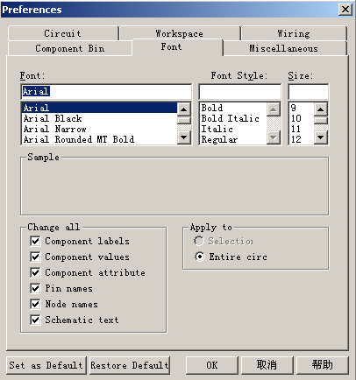
设置元件的识别、参数值
与属性、节点序号、引脚
名称和原理图文本等文字
的属性设置

Slide 15
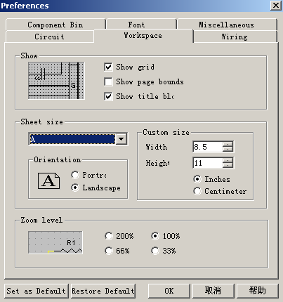
设置显示窗口
图纸格式
设置窗口图纸的大小
选择窗口图纸的
缩放比例

Slide 16
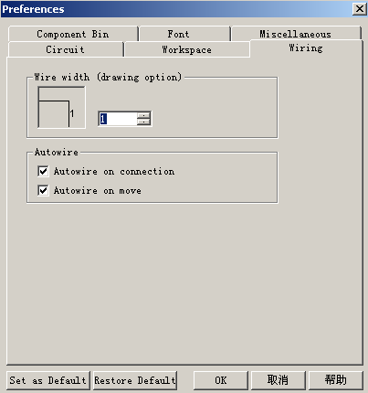
设置导线的宽度
设置导线的自动
连接方式

Slide 17
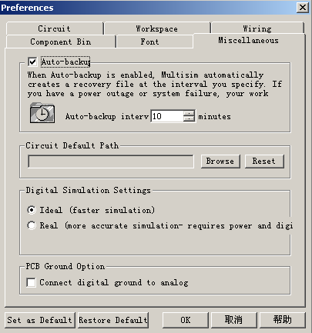
选择文件自动保存功能
并设定保存时间间隔
设置存取文件路径
设置数字电路的
仿真方式
选择PCB的接地方式

Slide 18
Multisim 元件库
电源库（Sources）
基本元件库（Basic）
二极管库（Diodes Components）
晶体管库（Transistors Components）
模拟元件库（Analog Components）
TTL元件库（TTL）
CMOS元件库（CMOS）
其他数字元件库（Misc Digital Components）
混合芯片库（Mixed Components）
指示器件库（Indicators Components）
其他器件库（Misc Components）
控制器件库（Control Components）
射频器件库（RF Components）
机电类器件库（Elector-Mechanical Components）

Slide 19
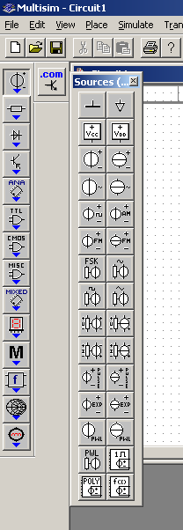
一、电源库
电源库中共有30个电源器件，分别是：
● 接地端 ● 数字接地端
● VCC电压源 ● VDD数字电压源
● 直流电压源 ● 直流电流源
● 正弦交流电压源 ● 正弦交流电流源
● 时钟电压源 ● 调幅信号源
● 调频电压源 ● 调频电流源
● FSK信号源 ● 电压控制正弦波电压源
● 电压控制方波电压源 ● 电压控制三角波电压源
● 电压控制电压源 ● 电压控制电流源
● 电流控制电压源 ● 电流控制电流源
● 电流控制电压源 ● 电流控制电流源
● 脉冲电压源 ● 脉冲电流源图
● 指数电压源 ● 指数电流源
● 分段线性电压源 ● 分段线性电流源
● 压控分段电压源 ● 受控单脉冲
● 多项式电源 ● 非线性相关电源

Slide 20
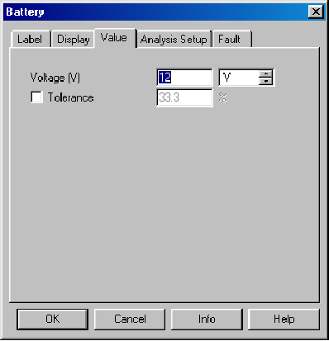
1、接地端
利用Multisim创建电路时必须接“地”
设置分析类型
设置显示状态
设置电压幅值
设置标号
设置故障
2、直流电压源

Slide 21
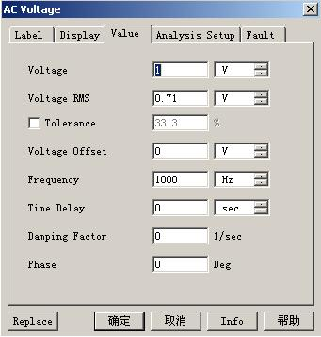
3、交流电压源
设置最大值
设置有效值
设置频率
设置初相位

Slide 22
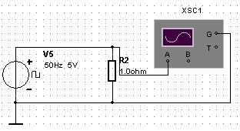
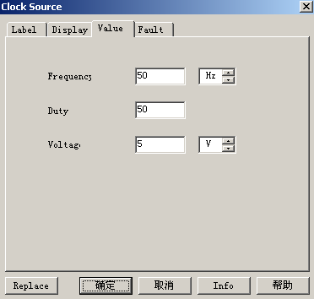
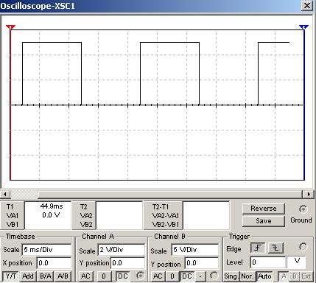
4、时钟电压源
实质上是一个频率、占空比及幅度皆可调的方波发生器

Slide 23
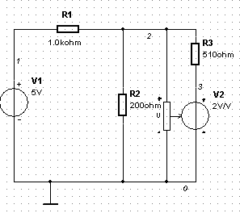
5、受控源
1）VCVS

Slide 24
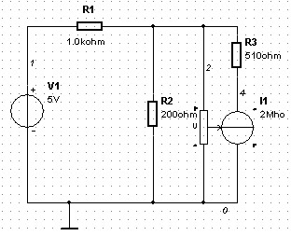
2）VCCS

Slide 25
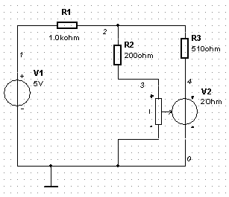
3）CCVS

Slide 26
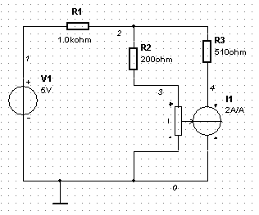
4）CCCS

Slide 27
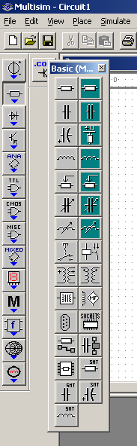
二、基本元件库
● 电阻 ● 虚拟电阻
● 电容 ● 虚拟电容
● 电解电容 ● 上拉电容
● 电感 ● 虚拟电感
● 电位器 ● 虚拟电位器
● 可变电容 ● 虚拟可变电容
● 可变电感 ● 虚拟可变电感
● 开关 ● 继电器
● 变压器 ● 非线性变压器
● 磁芯 ● 无芯线圈
● 连接器 ● 插座
● 半导体电阻 ● 半导体电容
● 封装电阻 ● SMT电阻
● SMT电容 ● SMT电解电容
● SMT电感
现实元件 虚拟元件

Slide 28
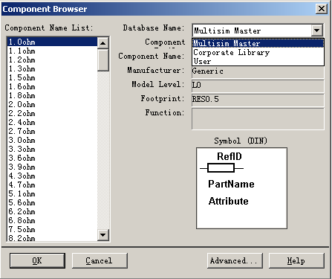
1、电阻
电阻模型分类栏
电阻浏览器

Slide 29
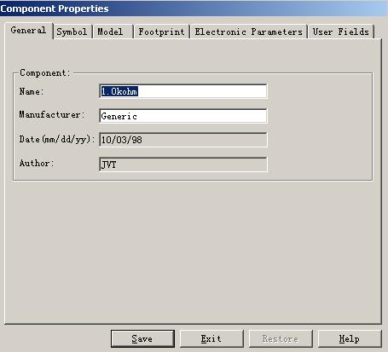
“General”页：元件的一般性
资料，包括元件的名称、制造
商、创建时间、制作者。
“Symbol”页：元件的符号。
“Model”页：元件的模型，
提供电路仿真时所需要的参数。
“Footprint”页：元件封装，提供
给印制电路板设计的原件外形。
“Electronic Parameters”页：
元件的电气参数，包括元件在
实际使用中应该考虑的参数指标。
编辑电阻元件
“User Fields”页：用户使用信息。

Slide 30
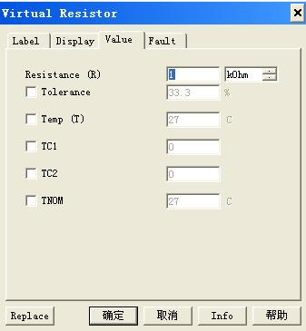
2、虚拟电阻

Slide 31
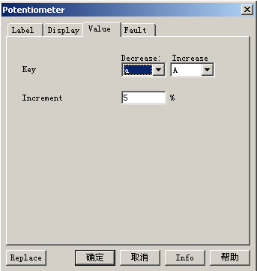

3、电位器
设定控制键
设置调节幅度

Slide 32
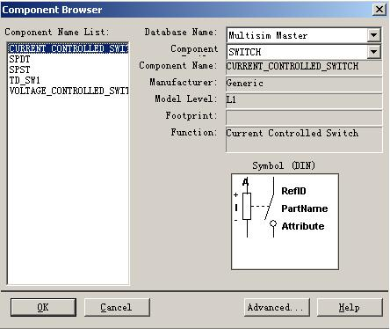
4、开关
“CURRENT_CONTROLLED SWITCH”（电流控开关）
“SPDT”（单刀双掷开关）
“SPST”（单刀单掷开关）
“TD_SWI”（时间延迟开关）
“VOLTAGE_CONTROLLED SWITCH”（电压控开关）

Slide 33
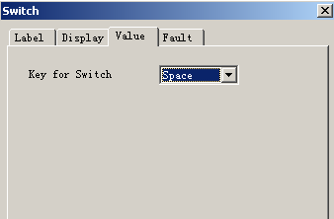

设定控制键

Slide 34

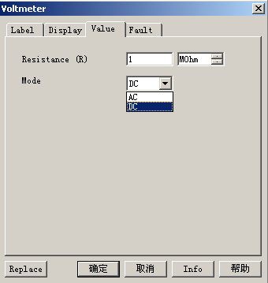

三、指示器件库
● 电压表 ● 电流表
● 探测器 ● 灯泡
● 十六进制显示器 ● 条形光柱
● 蜂鸣器
设置内阻
电路类型选择

Slide 35
3 Multisim 仪器仪表库
数字万用表（Multimeter）
函数信号发生器（Function Generator）
瓦特表（Wattmeter）
示波器（Oscilloscope）
波特图仪（Bode Plotter）
字信号发生器（Word Generator）
逻辑分析仪（Logic Analyzer）
逻辑转换仪（Logic Converter）
失真分析仪（Distortion Analyzer）
频谱分析仪（Spectrum Analyzer）
网络分析仪（Network Analyzer）

Slide 36
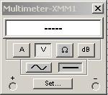

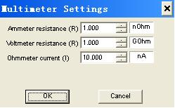
一、数字万用表

Slide 37
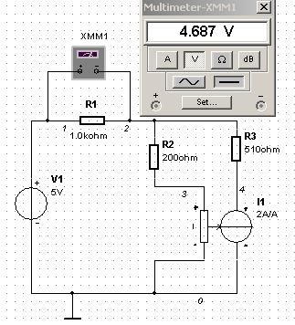

Slide 38
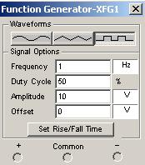

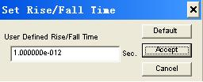
二、函数信号发生器

Slide 39
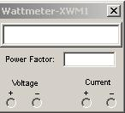

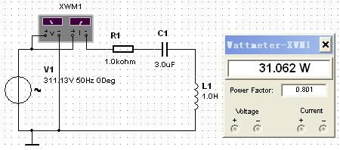
三、瓦特表

Slide 40
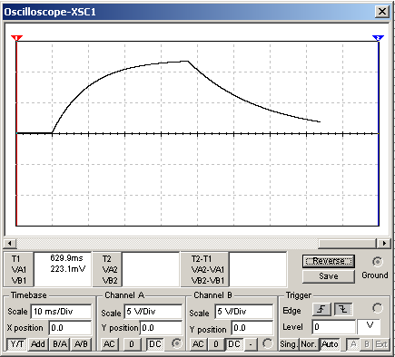
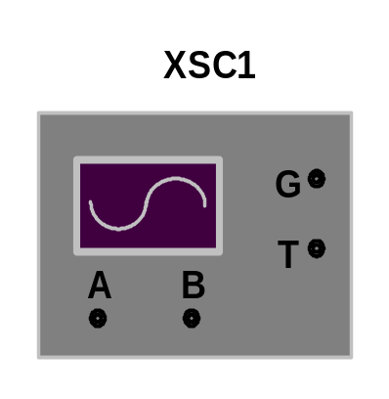
四、示波器
A、B两通道，G是接地端，T为触发端

Slide 41
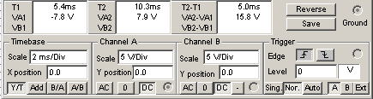
① 测量数据显示区
在示波器显示区有两个可以任意移动的游标，游标所处的位置和所测量的信号幅度值在该区域中显示。其中：
●“T1”、“T2”分别表示两个游标的位置，即信号出现的时间；
●“VA1”、“VB1”和“VA2”、“VB2”分别表示两个游标所测得的A通道和B通道信号在测量位置具有的幅值。

Slide 42
② 时基控制（Time base）
● X轴刻度（s/div）：控制示波屏上的横轴，即X轴刻度（时间/每格）
● X轴偏移（X position）：控制信号在X轴的偏移位置
● 显示方式：
Y /T ：幅度 / 时间 ，横坐标轴为时间轴，纵坐标轴为信号幅度
Add：A、B通道幅值相加
B /A ：B电压(纵坐标) / A电压 (横坐标)
A /B ：A 电压 / B电压

Slide 43
③ A（B）信号通道控制调节
● Y轴刻度：设定Y轴每一格的电压刻度
● Y轴偏移：控制示波器Y轴方向的原点
● 输入显示方式：
AC方式：仅显示信号的交流成分；
0方式：无信号输入；
DC方式：显示交流和直流信号之和。

Slide 44
④ 触发控制（Trigger）
● 触发方式Edge：上升沿触发和下降沿触发;
● 触发电平大小Level;
● 触发信号选择：
Sing：单脉冲触发； Nor： 一般脉冲触发；
Auto： 触发信号不依赖于外信号；
A、B：A或B通道的输入信号作为同步X轴的时基信号；
Ext： 用示波器图表上T端连接的信号作为同步X轴的时基信号。

Slide 45
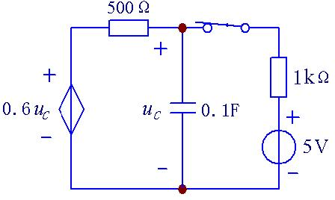
4 电路图绘制
例. 在Multisim中绘制如下电路图，并用示波器观察电容电压波形的变化。

Slide 46
（一） 建立电路文件
（二） 从元器件库中调有所需的元器件
（三） 电路连接及导线调整
（四）为电路增加文本
（五）示波器的连接
（六）电路仿真

Slide 47
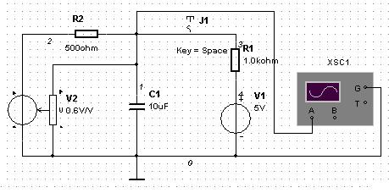
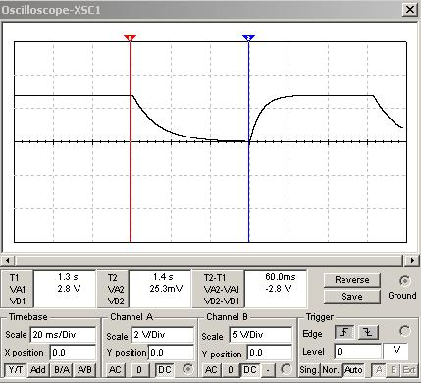

Slide 48
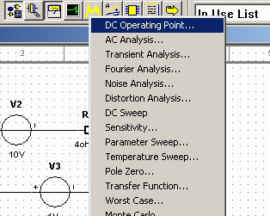
基于Multisim的电路分析
1 电阻电路分析
一. 测量节点电压
基本操作：
选用“直流工作点分析（DC Operating Point Analysis）”

Slide 49
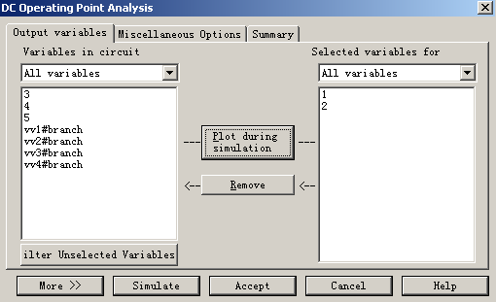
（1）Output variables：主要作用是选择所要分析的节点电压、
电源和电感支路电流。
（2）Miscellaneous Options：用于设置与仿真相关的其它选项。
（3）Summary：对分析设置的汇总。

Slide 50
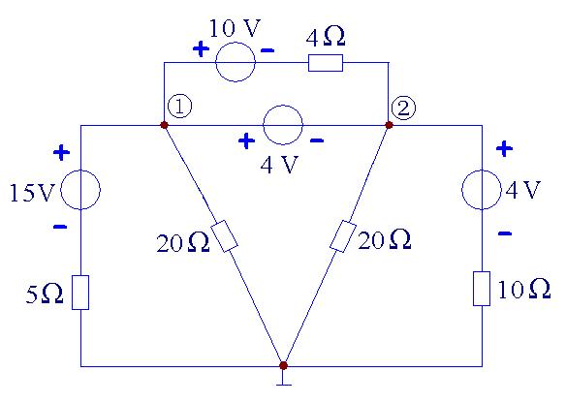
例1. 求下图所示电路的节点电压U1、U2。
见example8_1_1.msm

Slide 51
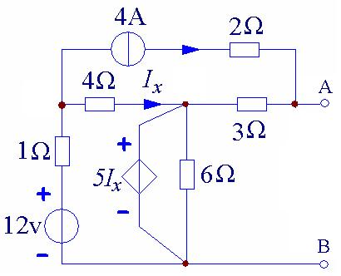
二 求戴维宁等效电路
基本操作：
1. 利用数字万用表测量电路端口的开路电压和短路电流
2. 求解出该二端网络的等效电阻
3. 绘制戴维宁等效模型
例2 求下图所示电路的戴维宁等效电路。

Slide 52
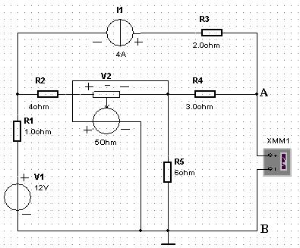
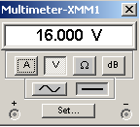
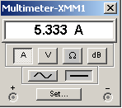
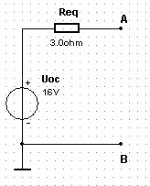
R_{eq}=16/6.333≈3Ω
添加输入/输出节点
见example8_1_2.msm

Slide 53
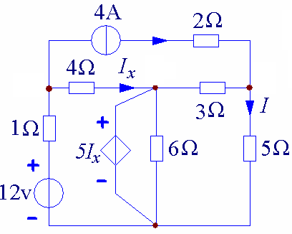
三 验证叠加原理
例3 测量下图所示电路中的电流I，并验证叠加原理。
电源故障设置
见example8_1_3.msm

Slide 54
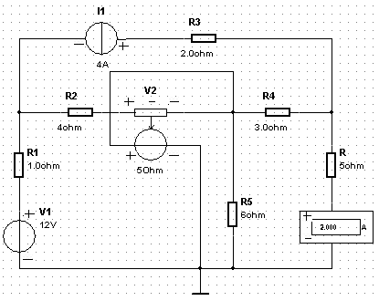
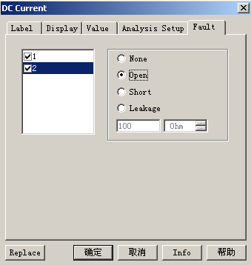
电源故障设置

Slide 55
2 动态电路分析
主要目的：
观察动态电路响应的时域波形。
主要方法：
1. 利用“瞬态分析（Transient Analysis） ”
2. 利用示波器

Slide 56
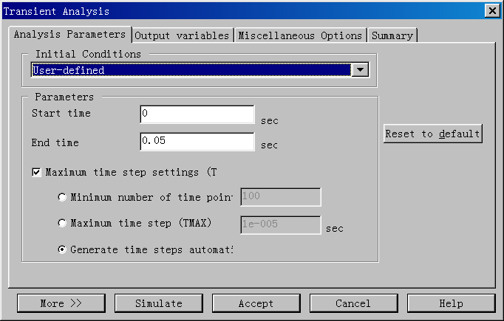
瞬态分析（Transient Analysis）
设置初始条件
设置分析时间
设置计算步长

Slide 57



例 1 观察下图所示RC电路的零输入响应u_{c}(t)， 已知
u_{c}(0₊)=10V。
关键：
1. 设置电容元的初值
2. 设置分析时间
1. 设置电容元的初值
1）所选用的电容为现实电容
2）所选用的电容为虚拟电容

Slide 58



2. 设置分析时间
时间常数
工程上认为经过4τ~5 τ，暂态过程结束，故仿真的时间取0~0.05s
3. 结果显示
见example8_2_1.msm

Slide 59


例 2 已知R=1Ω，L=1H，对比分析在电压源作用下RL
串联电路的电感电流的阶跃响应和冲激响应。
关键：
恰当地选择和设置激励源
1. 观察阶跃响应
见example8_2_2.msm

Slide 60


输入激励波形
阶跃响应波形

Slide 61



2. 观察冲激响应

Slide 62
冲激响应波形
阶跃响应波形

Slide 63

例 3 在RLC串联电路中，已知L=10mH，R=51Ω，C=2uF，
信号源输出频率为100Hz、幅值为5V的方波信号，利用示
波器观察同时观察输入信号和电容电压的波形，此时电路
处于何种状态？当R为多少时，电路处于临界阻尼状态？
关键：
示波器与电路的连接
设置示波器连线的颜色
设置示波器面板的各刻度
见example8_2_3.msm

Slide 64

在响应波形中有振荡现象，电路处于欠阻尼状态

Slide 65

临界电阻：
当R<R₀时，电路处于欠阻尼状态
当R=R₀时，电路处于临界阻尼状态
当R>R₀时，电路处于过阻尼状态
若需要同时观察三种状态，可采用
“参数扫描方式（Parameter Sweep ）”

Slide 66

参数扫描方式（Parameter Sweep ）
选择扫描的
元件和参数
选择扫描方式
选择分析类型
设置分析参数

Slide 67


Slide 68



3 交流电路分析
一. 测定交流电路的参数
测定交流电路的参数常用的有三表法，即交流电压表测U、
交流电流表测I、瓦特表测P及功率因数。然后通过下列关
系计算出电路参数。
阻抗的模：
等效电阻：
等效电抗：

Slide 69



例1 设计实验测定电路模块Zx的参数，并判断其性质。
见example8_3_1.msm

Slide 70


电压滞后电流，
呈容性

Slide 71


Slide 72

二. 观察交流电路的幅频特性和相频特性，并测定谐振参数。
基本操作：
选用“交流分析（AC Analysis）”
信号源
起-止频率
扫描方式

Slide 73


例2 已知RLC串联电路中R=100Ω，L=100uH，C=100nF，观察RLC串联电路的幅频特性和相频特性，求谐振频率。
不表示分析频率
当RLC串联电路的电流最大时，电路发生串联谐振。
f₀=50.1187kHz
见example8_3_2.msm

Slide 74


将正弦交流电压源的频率设置为谐振频率50.1187kHz
品质因数

Slide 75

三. 交流电路功率因数提高
例 3 RL串联电路为一老式日光灯电路的模型，已知R=250Ω，
L=1.56H。将此电路接在电压为220V、频率为50Hz的正弦电压源上。
（1）测量日光灯电路的电流，功率和功率因数；
（2）如果要将功率因数提高到0.95，试问需与日光灯电路并联多大
的电容？此时电路的总电流、总功率为多少？日光灯电路的电流、
功率是否变化？
（注：电容值在0~5μF之间）
见example8_3_3.msm

Slide 76

（2）与日光灯电路并联一个5μF的虚拟可变电容
关键：调节可变电容使线路的功率因数达到0.95

Slide 77



Slide 78
四. 三相电路
例 4 一个三相Y-Y连接电路，已知电源线电压为380伏，
频率为50Hz，负载为白炽灯，可视为电阻元件，每个电阻
值为484Ω。利用Multisim设计实验完成以下测量：
（1）有中线且负载对称，每相负载均为3个灯泡并联。测量中线
电流，以及各相负载电压、电流；
（2）有中线，断开A相负载，B、C相负载为3个灯泡并联，测量
中线电流，以及各相负载电压、电流；
（3）无中线，断开A相负载，B、C相负载为3个灯泡并联，测各
相负载电压、电流；
（4）有中线但负载不对称，A、B、C三相灯泡数之比为1:2:3，
测量中线电流，各相负载电压、电流；
（5）无中线且负载不对称，A、B、C三相灯泡数之比为1:2:3，
测各相负载电压、电流，并用两瓦计法测三相功率。

Slide 79




创建三相对称电源子电路
设三相对称电源采用A－B－C－A相序
Multisim中交流电压源不能
设置负的初相角
交流电压源若水平旋转，则相位相差180º
放置输入/输出节点：Place/Place Junction
放置文本：Place/Place Text

Slide 80

三相对称电源波形图

Slide 81



打包为子电路：Place/Replace by Subcircuit

Slide 82

（1）有中线且负载对称，每相负载均为3个灯泡并联。
测量中线电流，以及各相负载电压、电流；

Slide 83

（2）有中线，断开A相负载，B、C相负载为3个灯泡并联，测量中线电流，以及各相负载电压、电流；

Slide 84

（3）无中线，断开A相负载，B、C相负载为3个灯泡并联，测各相负载电压、电流；

Slide 85

（4）有中线但负载不对称，A、B、C三相灯泡数之比为1:2:3，测量中线电流，各相负载电压、电流；

Slide 86

（5）无中线且负载不对称，A、B、C三相灯泡数之比为1:2:3，测各相负载电压、电流；并用两瓦计法测三相功率。

Slide 87

两瓦法测量三相电路的功率

